Slide 1
PACIENTE MUY POLIMEDICADO Resultados 2022 Estrategia 2023
Aurelia María García Martínez
Farmacéutica de Gerencia de Área
24 de Marzo de 2023

Slide 2
REVISIÓN DE MEDICACIÓN EN PACIENTES MUY POLIMEDICADOS CON 15 O MÁS PRINCIPIOS ACTIVOS
Duplicidades injustificadas,
interacciones graves
tratamientos que siendo agudos, están de forma crónica.
“Finalización de tratamientos”
Jara
La revisión del tratamiento de los pacientes implica el análisis de cada uno de los medicamentos, de su indicación/necesidad, efectividad, seguridad y eficiencia, teniendo en cuenta los datos clínicos de interés, parámetros clínicos relevantes y la medicación que aparece en JARA.

Slide 3
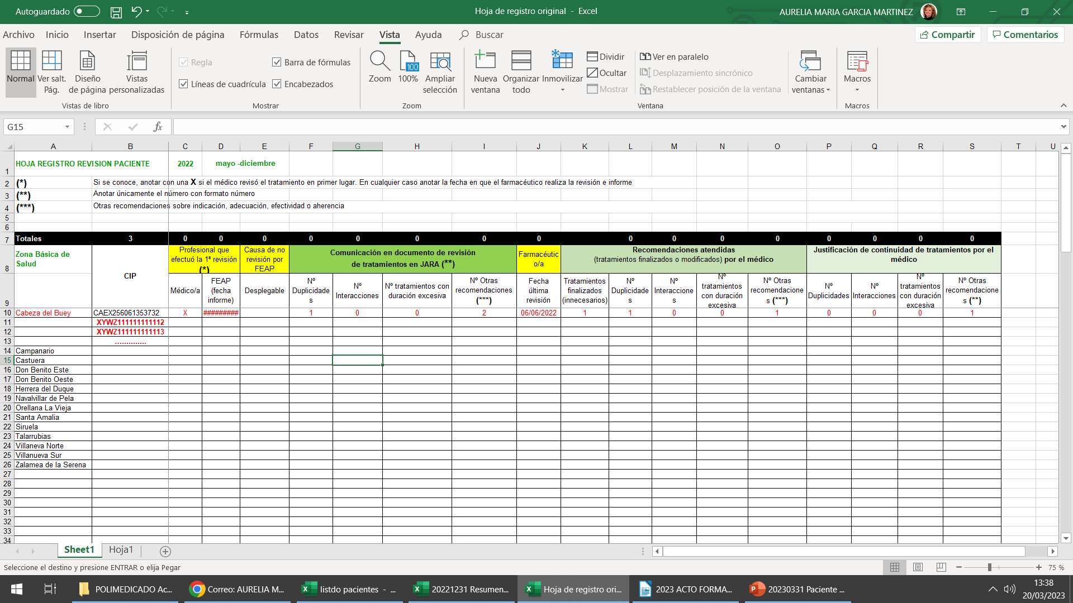

Slide 4
SES
Nº Pacientes a revisar primer envío | 11.512
N Pacientes revisados por FEAP | 3.034
% Pacientes revisados por FEAP | 26%
Nº Pacientes a revisados en primer lugar por el médico | 834
% Pacientes revisados en primer lugar por el médico por el módulo de revisión JARA | 27%
Informes de FEAP en JARA | 2095
% Informes de FEAP en JARA | 69%
Nº Pacientes no revisados por causa justificada | 255
% Pacientes no revisados por causa justificada | 8%
RESULTADOS
Revisión 2022
Médico
20 p.a.
110 pacientes / FAP
Farmacéutico
15 p.a.

Slide 5
2022
14 FAP
 | Badajoz | Cáceres | Coria | Don Benito | Llerena | Mérida | Navalmoral | Plasencia | SES
Nº Pacientes a revisar primer envío | 2.546 | 2.320 | 650 | 1.532 | 990 | 1.338 | 990 | 1.146 | 11.512
N Pacientes revisados por FEAP | 221 | 772 | 364 | 418 | 243 | 112 | 449 | 452 | 3.034
% Pacientes revisados por FEAP | 9% | 33% | 56% | 27% | 25% | 8% | 45% | 39% | 26%
Nº Pacientes a revisados en primer lugar por el médico | 129 | 256 | 5 | 149 | 38 | 28 | 0 | 229 | 834
% Pacientes revisados en primer lugar por el médico | 58% | 33% | 1% | 35% | 16% | 25% | 0% | 51% | 27%
Informes de FEAP en JARA | 101 | 537 | 310 | 275 | 174 | 85 | 431 | 182 | 2095
% Informes de FEAP en JARA | 46% | 70% | 85% | 65% | 72% | 76% | 96% | 40% | 69%
Nº Pacientes no revisados por causa justificada | 17 | 63 | 16 | 82 | 9 | 11 | 16 | 41 | 255
% Pacientes no revisados por causa justificada | 8% | 8% | 4% | 19% | 4% | 10% | 4% | 9% | 8%

Slide 7
El Área de Don Benito-Villanueva de la Serena, alcanza 27% en revisión por FAP y un 35% en revisión por MAP, superior a la media SES.
 | Nº pacientes revisados 2022
Cabeza del Buey | 90
Campanario | 35
Castuera | 32
Don Benito Este | 18
Don Benito Oeste | 22
Herrera del Duque | 32
Navalvillar de Pela | 27
Orellana La Vieja | 8
Santa Amalia | 11
Siruela | 8
Talarrubias | 21
Villanueva Norte | 8
Villanueva Sur | 51
Zalamea de la Serena | 55
TOTAL | 418
% pacientes revisados 2022
82%
32%
32%
29%
20%
29%
25%
7%
10%
7%
19%
7%
46%
50%
418

Slide 8
Grado de aceptación SES de las consideraciones propuestas:
SES | Duplicidad | % Duplicidad | Interacciones | % Interacciones | Ttos. de duración excesiva | % Tratamientos duración excesiva | Otras recomendaciones | % Otras recomendaciones
Detectadas | 1.336 |  | 3.836 |  | 1.635 |  | 1.975
Atendidas (Disminución) | 377 | 28% | 698 | 18% | 475 | 29% | 425 | 22%
Justificadas | 190 | 14% | 487 | 13% | 209 | 13% | 295 | 15%
Finales | 959 | 72% | 3.138 | 82% | 1.160 | 71% | 1.550 | 78%

Slide 9
El grado de aceptación REGISTRADO en nuestra Área es algo inferior a la media SES
Don Benito- Villanueva | Duplicidades detectadas | % Duplicidades | Interacciones detectadas | % Interacciones | Tratamientos de duración excesiva detectados | % Tratamientos duración excesiva | Otras recomendaciones efectuadas | % Otras recomendaciones
Detectadas | 143 |  | 436 |  | 104 |  | 240
Atendidas (Disminución) | 38 | 27% | 20 | 5% | 24 | 23% | 33 | 14%
Justificadas | 6 | 4% | 8 | 2% | 10 | 10% | 10 | 4%
Finales | 105 | 73% | 416 | 95% | 80 | 77% | 207 | 86%

Slide 10
Jara
Impacto en Nº Principios activos y Nº Tratamientos
 | Nº Pacientes con Tto activo en octubre | Nº Ttos Febrero | Suma de PA Febrero | Media de Principio Activos por paciente Febrero | Nº Ttos Junio | Suma de PA Junio | Media de PrincipioActivos por paciente junio | Nº Tratamientos activos Octubre | Suma de PA Octubre | Media de Principios Activos por paciente octubre
Badajoz | 2.286 | 35.656 | 40.453 | 17,7 | 35.852,00 | 40.273,00 | 17,62 | 35.699 | 39.763 | 17,39
Mérida | 1.199 | 20.556 | 22.972 | 19,2 | 19.326,00 | 21.419,00 | 17,86 | 19.051 | 21.041 | 17,55
Don Benito-Villanueva | 1.383 | 23.816 | 26.509 | 19,2 | 22.737,00 | 25.124,00 | 18,17 | 22.489 | 24.630 | 17,81
Llerena-Zafra | 909 | 16.584 | 18.567 | 20,4 | 15.667,00 | 17.461,00 | 19,21 | 15.612 | 17.289 | 19,02
Cáceres | 2.125 | 33.504 | 38.293 | 18,0 | 31.953,00 | 36.204,00 | 17,04 | 31.553 | 35.658 | 16,78
Coria | 636 | 9.535 | 10.902 | 17,1 | 9.121,00 | 10.315,00 | 16,22 | 9.065 | 10.236 | 16,09
Plasencia | 1.051 | 16.100 | 18.344 | 17,5 | 15.296,00 | 17.307,00 | 16,47 | 15.055 | 17.008 | 16,18
Navalmoral | 906 | 12.778 | 14.600 | 16,1 | 12.250,00 | 13.859,00 | 15,30 | 12.156 | 13.641 | 15,06
Total SES | 10.495 | 168.529 | 190.640 | 18,2 | 162.202,00 | 181.962,00 | 17,34 | 160.680 | 179.266 | 17,08

Slide 11
Jara
Impacto en coste tratamiento /día
 | Nº Pacientes con Tto activo en octubre | CTMes febrero | CTMes Junio | CTMes Octubre | Diferencia CTMes Octubre - Febrero | % Incremento CTMes Octubre - Febrero
Badajoz | 2.286 | 699.263,44 | 739.944 | 743.957 | 44.693,87 | 6,39
Mérida | 1.199 | 396.511,22 | 376.792 | 372.609 | -23.901,88 | -6,03
Don Benito-Villanueva | 1.383 | 462.123,98 | 446.373 | 444.551 | -17.573,44 | -3,80
Llerena-Zafra | 909 | 342.794,44 | 328.651 | 330.331 | -12.463,48 | -3,64
Cáceres | 2.125 | 733.974,56 | 717.683 | 705.221 | -28.753,89 | -3,92
Coria | 636 | 196.013,43 | 188.208 | 187.495 | -8.518,38 | -4,35
Plasencia | 1.051 | 322.274,67 | 312.931 | 315.653 | -6.622,13 | -2,05
Navalmoral | 906 | 244.146,17 | 236.174 | 238.192 | -5.954,52 | -2,44
Total SES | 10.495 | 3.397.101,91 | 3.346.755 | 3.338.008 | -59.093,85 | -1,74

Slide 12
REVISIÓN DE MEDICACIÓN EN PACIENTES MUY POLIMEDICADOS CON 15 O MÁS PRINCIPIOS ACTIVOS
 | Nº Pacientes con 15 o más p.a. en 2023
Cabeza del Buey | 197
Campanario | 131
Castuera | 358
Don Benito Este | 464
Don Benito Oeste | 425
Herrera del Duque | 181
Navalvillar de Pela | 234
Orellana La Vieja | 125
Santa Amalia | 189
Siruela | 175
Talarrubias | 188
Villanueva Norte | 420
Villanueva Sur | 444
Zalamea de la Serena | 164
TOTAL | 3682
2023
10 - 12 pacientes/mes

Slide 13
REVISIÓN DE MEDICACIÓN EN PACIENTES MUY POLIMEDICADOS CON 15 O MÁS PRINCIPIOS ACTIVOS
Duplicidades injustificadas,
interacciones graves y
tratamientos que siendo agudos, están prescritos de forma crónica.
“Finalización de tratamientos”
Jara
La revisión del tratamiento de los pacientes implica el análisis de cada uno de los medicamentos, de su indicación/necesidad, efectividad, seguridad y eficiencia, teniendo en cuenta los datos clínicos de interés, parámetros clínicos relevantes y la medicación que aparece en JARA.

Slide 14
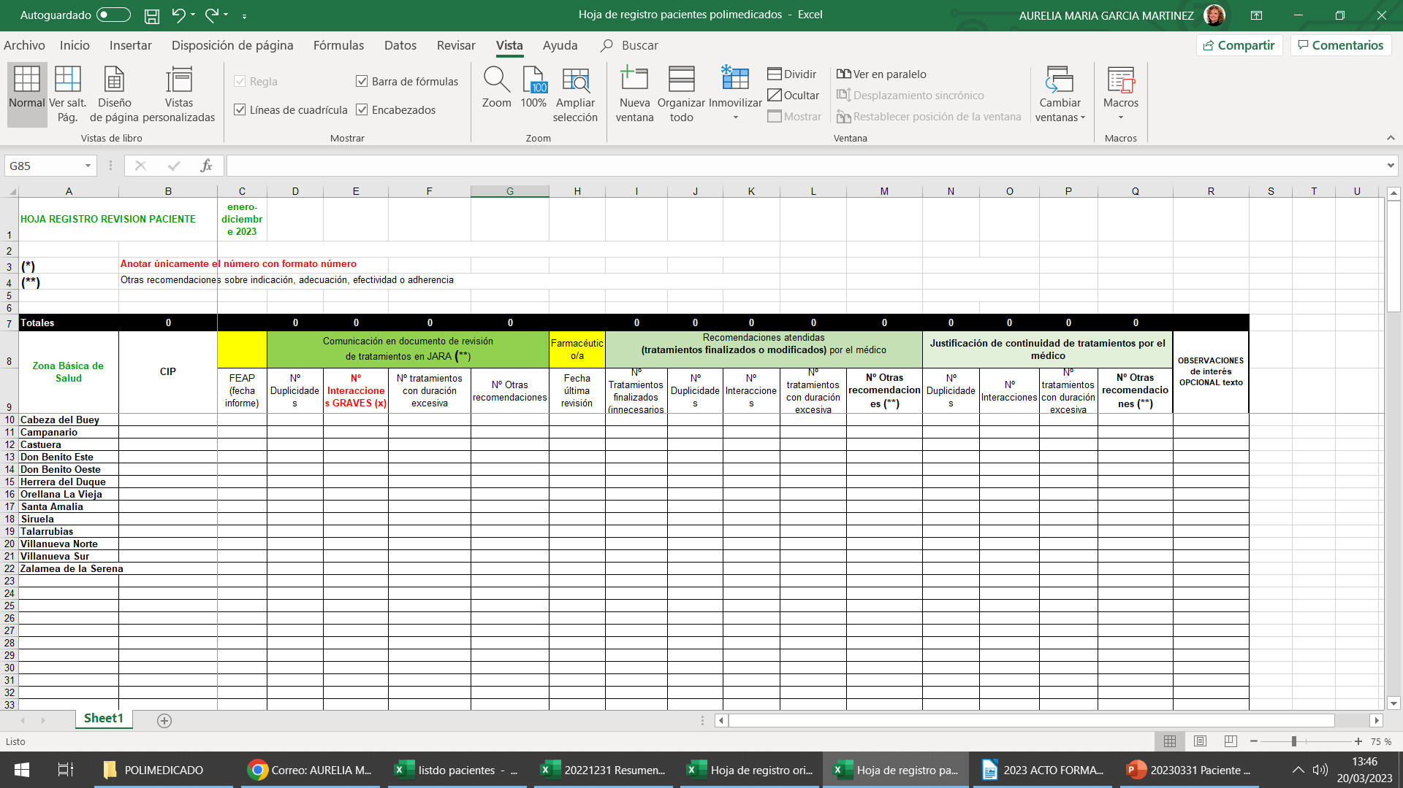

Slide 15
Aurelia María García Martínez
Farmacéutica de Gerencia de Área
24 de Marzo de 2023

